Slide 1


Veille Comparative entre
PHP et JavaScript

Slide 2

Les Membres du Groupe I
Mohamed Bah
Abdoul Aziz Maiga
Dramane Diarra
Fatimata Diagouraga
Ibrahim Diawara
Fatoumata N’Djim
Ibrahim Konaté
Fadiala Sidibé
Hady Fofana

Slide 3

1) Quelles sont les origines de PHP et de JavaScript ?
PHP
Rasmus Lerdorf, un programmeur Groenlandais avec la nationalité canadienne, a créé PHP en 1994 pour analyser les connexions sur son site Web. Il réalise les 2 premières moutures du langage (v1 et v2). En 1997, deux étudiants, Andi Gutmans et Zeev Suraski, reprennent le moteur, il en sortira PHP 3.0 puis les outils Zend.

Slide 4

JavaScript
L’histoire la plus courte qu’on raconte sur ce langage est qu’il a été créé en dix jours à peine par Brendan Eich pour le compte de Netscape en 1995. Le langage a porté successivement les noms Mocha puis LiveScript et enfin JavaScript, respectivement en mai, septembre et décembre de la même année. À sa création, il avait une syntaxe un peu proche de celle du Java, des fonctions de première classe comme on en trouve dans le langage Scheme, des types dynamiques comme Lisp et des prototypes comme ceux présents dans le langage Self.

Slide 5
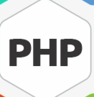

2) Les similitudes PHP et JavaScript ?
Similitude | PHP VS JAVASCRIPT
Type de Langage | PHP et JavaScript sont tous deux des langages de script. Il s’agit d’une différence par rapport aux langages de programmation tels que Java ou C++.
Type de Variable | Un autre point commun est que le PHP et le JavaScript sont faiblement typés. Cela signifie que lorsque vous créez une variable dans l’un ou l’autre langage, vous n’avez pas besoin de lui attribuer son type de données
Classes et objets | Ni PHP ni JavaScript n’étaient à l’origine orientés objet. L’orientation objet leur a été ajoutée au fur et à mesure de l’évolution des langages. La possibilité de créer des objets et des classes est apparue avec PHP 5, en 2004. JavaScript n’a utilisé les objets ou les classes que beaucoup plus tard. Ils sont apparus dans le langage en 2015, avec l’introduction d’ES6.
Demande du marché | Un autre point commun entre PHP et JavaScript est que les développeurs des Deux langages sont très demandé.
Documentation | La moins bonne nouvelle pour les nouveaux venus sur PHP ou JavaScript est que la documentation officielle dans les deux langages n’est pas très conviviale.

Slide 6
3) Quels sont les niveaux d'interventions de PHP et JavaScript pour un projet?
JavaScript
Le JavaScript permet de construire un menu burger, de créer des interactions au clic, le JavaScript intervient pour rendre une page web dynamique côté client. en ajoutant des interactions avec l'utilisateur, des animations, de l'aide à la navigation, comme par exemple :
Afficher/masquer du texte ;
Faire défiler des images ;
Créer un diaporama avec un aperçu « en grand » des images ;
Créer des infobulles.
PHP
Aussi connu sous le nom de développeur informatique, développeur web ou programmeur, le développeur PHP s’inscrit dans les métiers d’avenir. Il intervient directement dans le processus de création des sites internet et du développement web. La visibilité sur internet est indispensable pour espérer réussir et devenir une entreprise pérenne.

Slide 7
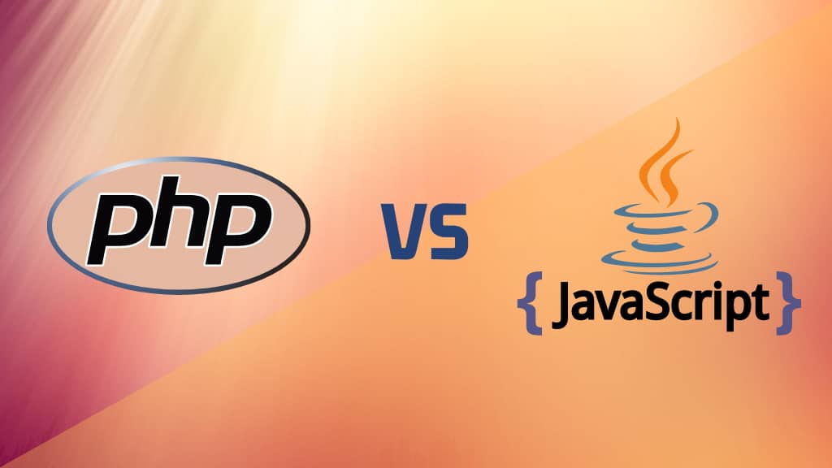
4) Quelles sont les différences entre PHP et JavaScript ?
JAVASCRIPT | PHP
Le JavaScript est utilisé côté Front-end. | PHP est principalement utilisé côté Back-end.
Javascript est asynchrone, il n’attend pas les opérations d’entrée-sortie. | PHP est synchrone, il attend que les opérations IO soient exécutées.
S’exécute dans les navigateurs | PHP s’exécute sur un serveur. Impossible de fonctionner sans serveur.
Peuxt être combinés avec HTML, AJAX et XML. | Peut être combiné avec HTML uniquement.
Il s’agit d’un langage avec un seul thread, piloté par les événements, ce qui signifie qu’il ne bloque jamais et que tout fonctionne simultanément. | Il est multi-thread, ce qui signifie qu’il bloque les E/S pour exécuter plusieurs tâches simultanément.

Slide 8
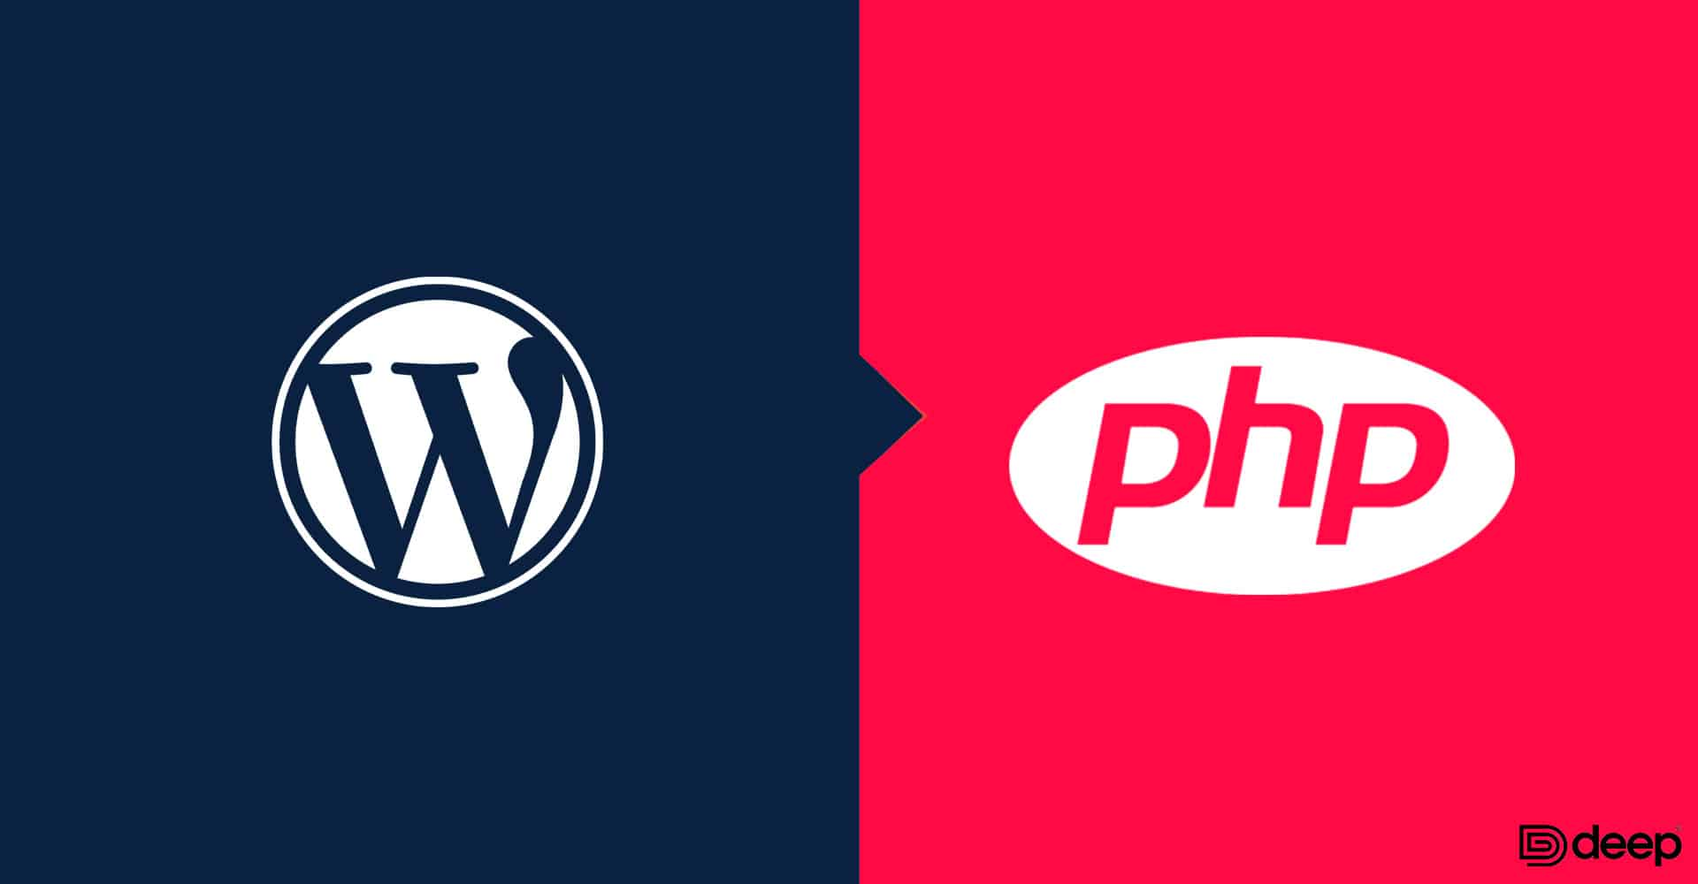
5) Comment WordPress utilise PHP ?
PHP est utilisé pour les fichiers de modèles de thèmes, les boucles, l'authentification, la validation et l'accès à la base de données.

Slide 9
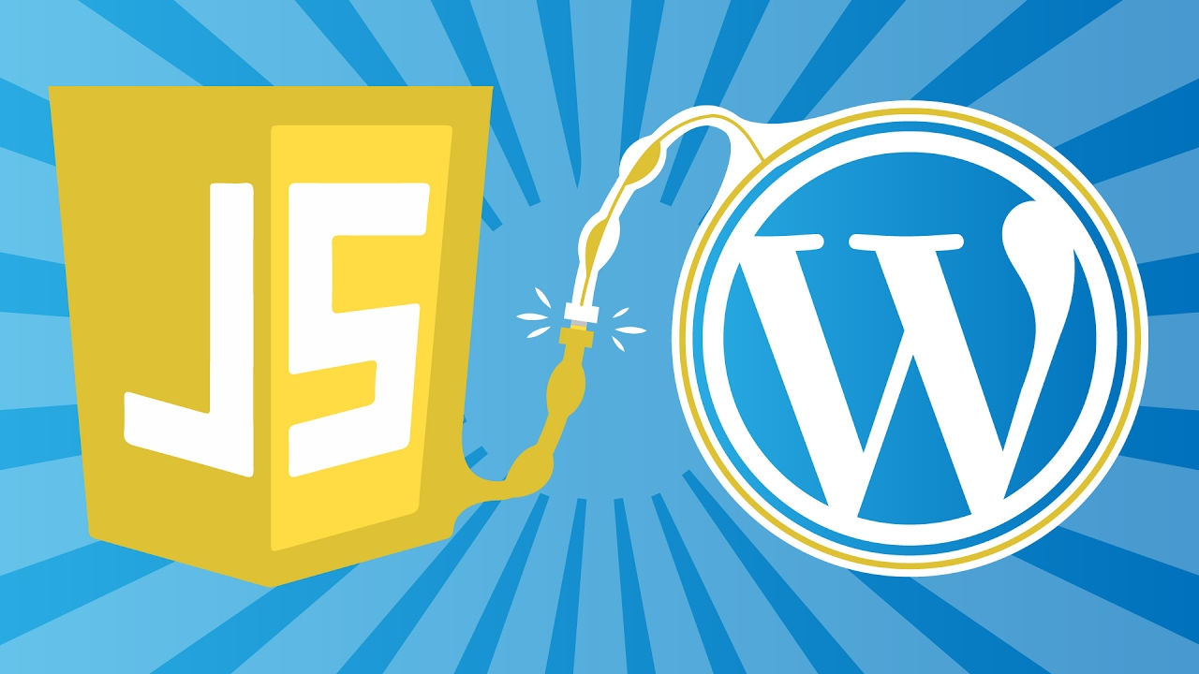
6) Comment WordPress utilise JavaScript ?
JavaScript permet l'interactivité des thèmes et des extensions, la validation côté client et la gestion des événements.

Slide 10
7) Faites un tableau de comparaison entre PHP et JavaScript.
PHP | JavaScript
Scripts côté serveur | Scripts côté client
Utilisé dans l’administration | Utilisé sur l’interface publique (maintenant full stack avec Node.js)
Se combine uniquement avec le HTML | Se combine avec plusieurs langages
Partiellement sensible à la casse | Entièrement sensible à la casse
Différences de syntaxe, par exemple # est autorisé pour les commentaires | Différences de syntaxe, par exemple # nest pas autorisé pour les commentaires
Variables déclarées avec le préfixe $. | Variables déclarées avec les mots-clés var ou let
Possède des tableaux associatifs | Aucun tableau associatif
S’intègre à de nombreuses bases de données | Support de base de données faible ou inexistant
Multi-threaded | Single-threaded
Utilisé sur environ 80% des sites web | Utilisé sur presque tous les sites web

Slide 11

Merci POUR votre attention!

